Slide 1
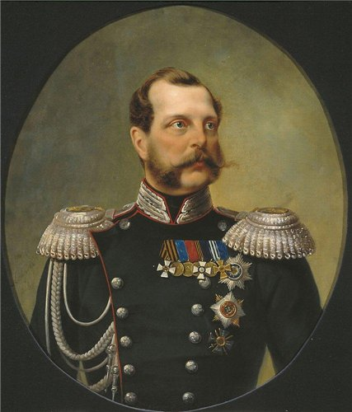
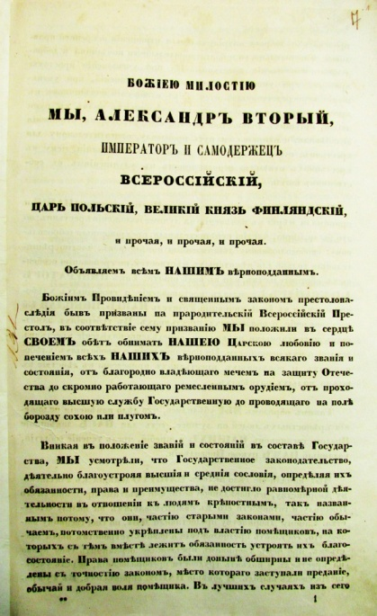
НАКАНУНЕ ОТМЕНЫ КРЕПОСТНОГО ПРАВА
УРОК ИСТОРИИ В 8 КЛАССЕ

Slide 2
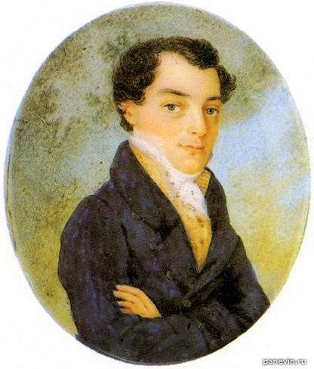
Ах, тошно мне
И в родной стороне:
Всё в неволе,
В тяжкой доле,
Видно, век вековать.
Долго ль русский народ
Будет рухлядью господ,
И людями,
Как скотами,
Долго ль будут торговать?
Кто же нас кабалил,
Кто им барство присудил,
И над нами,
Бедняками,
Будто с плетью посадил?
По две шкуры с нас дерут,
Мы посеем — они жнут,
И свобода
У народа
Силой бар задушена. 1824 г.
Кондратий Фёдорович Рылеев
(1795-1826)

Slide 3
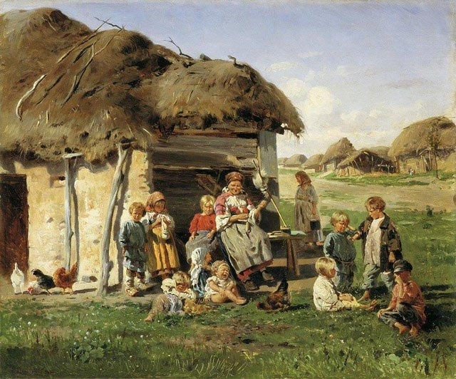
Маковский В.Е. Крестьянские дети

Slide 4
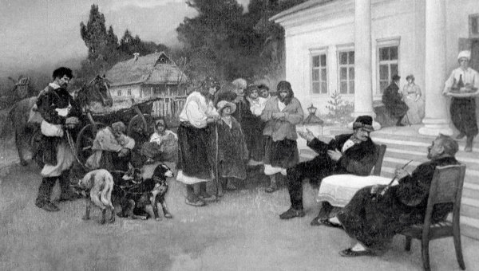
И.С.Ижакевич. Крепостных крестьян меняют на собак

Slide 5
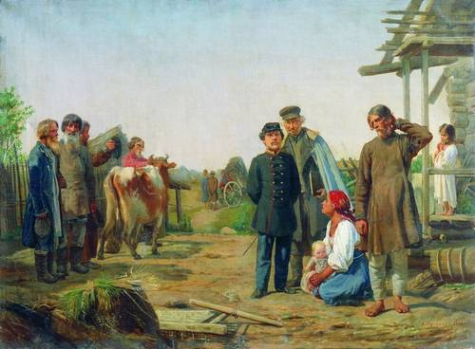
А.И.Корзухин. Сбор недоимок (Уводят последнюю корову)

Slide 6
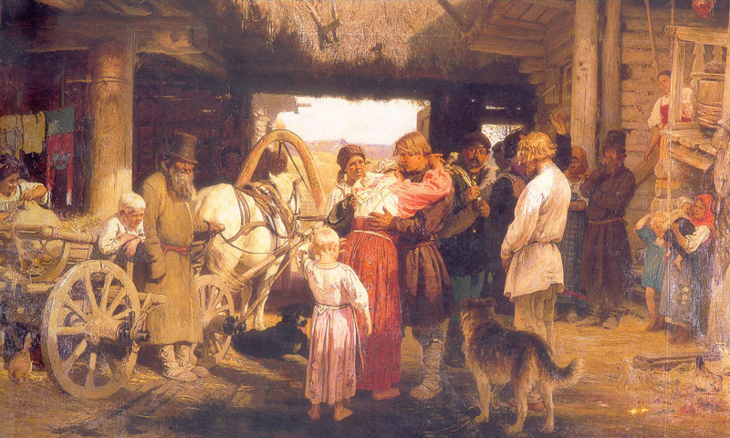
И.Е.Репин. Проводы новобранца

Slide 7
Этапы формирования крепостного права в России
1497 год –Судебник Ивана III
1550 Год – Судебник Ивана IV
1581 год – указ Ивана IV «О заповедных летах»
Введение запрета на крестьянские переходы в Юрьев день
1597 год – указ Фёдора Ивановича «Об урочных летах»
Установление 5-летнего срока государственного сыска беглых крестьян
Установление единого для всей страны срока перехода крестьян – Юрьева дня осеннего
Увеличение размера пожилого при переходе крестьян в Юрьев день
1637-1641 гг. – указы Михаила Фёдоровича
Увеличение срока государственного сыска до 9, а затем до 15 лет
1649 год - Соборное уложение Алексея Михайловича
Установление бессрочного сыска крестьян. Окончательное (бессрочное), полное (потомственное) закрепощение.

Slide 8
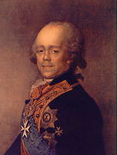
Предпосылки отмены крепостного права
БОЖИЕЮ МИЛОСТИЮ МЫ ПАВЕЛ ПЕРВЫЙ ИМПЕРАТОР И САМОДЕРЖЕЦ ВСЕРОССИЙСКИЙ, и прочая, и прочая, и прочая.
Объявляем всем НАШИМ верным подданным. Закон Божий в десятословии НАМ преподанный научает НАС седмый день посвящать ему; почему в день настоящий почитаем долгом НАШИМ пред Творцом подтвердить во всей Империи НАШЕЙ о точном и непременном сего закона исполнении, повелевая всем и каждому наблюдать, дабы никто и ни под каким видом не дерзал в воскресные дни принуждать крестьян к работам, тем более что для сельских издельев остающиеся в неделе шесть дней по равному числу оных в обще разделяемыя, как для крестьян собственно, так и для работ их в пользу помещиков следующих, при добром распоряжении достаточны будут на удовлетворение всяким хозяйственным надобностям. Дан в Москве в день Святыя Пасхи 5 е Апреля 1797 года.
1797 год – указ Павла I о трёхдневной барщине

Slide 9
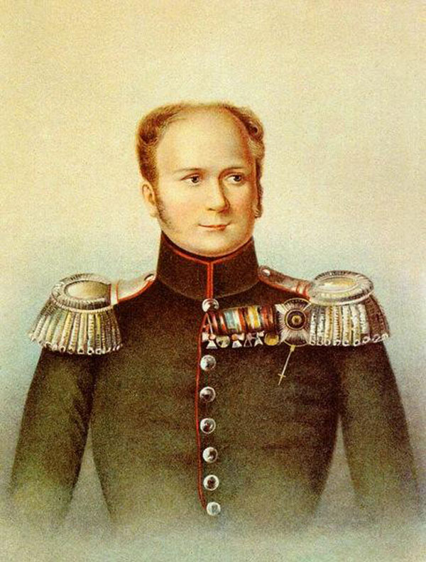
Предпосылки отмены крепостного права
Если кто из помещиков пожелает отпустить благоприобретенных или родовых крестьян своих по одиночке, или и целым селением на волю, и вместе с тем утвердить им участок земли или целую дачу; то сделав с ними условия, имеет представить их при прошении своем чрез губернского дворянского предводителя к министру внутренних дел для рассмотрения и представления нам; и если последует от нас решение желанию его согласное: тогда предъявятся сии условия в Гражданской палате и запишутся у крепостных дел со взносом узаконенных пошлин.
1803 год – указ Александра I о «вольных хлебопашцах»
1816-1819 гг. – указ Александра I об отмене крепостного права в прибалтийских губерниях
1818 год – проект А.А.Аракчеева об отмене крепостного права

Slide 10
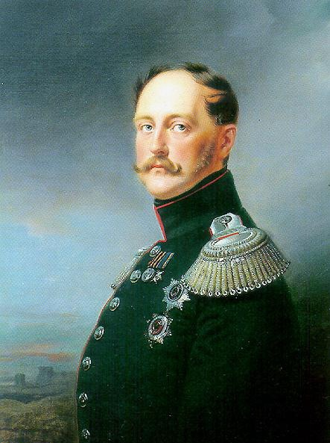
Предпосылки отмены крепостного права
Мы признали за благо предоставить тем из помещиков, которые сами сего пожелают, заключать с крестьянами своими, по взаимному соглашению, договоры на таком основании, чтобы… помещики сохраняли принадлежащее им полное право вотчинной собственности на землю, со всеми ее угодьями и богатствами, а крестьяне получали от них участки земли в пользование за условленные повинности. При составлении таковых договоров помещики могут постановлять с крестьянами дальнейшие условия… на следующих главных правилах:
1. Повинности крестьян, в пользу помещиков, могут быть определены в договорах денежным оброком, произведениями, обрабатыванием помещичьей земли, или другою работою.
2. В случае неисполнения крестьянами приемлемых ими на себя по договору обязанностей, они понуждаются к тому Земскою Полицею, под руководством Уездных Предводителей Дворянства ...
3. Крестьяне, по надлежащем утверждении заключенных между ними и помещиками договоров, принимают название обязанных крестьян.
1842 год – Закон «Об обязанных крестьянах» Николая II

Slide 11
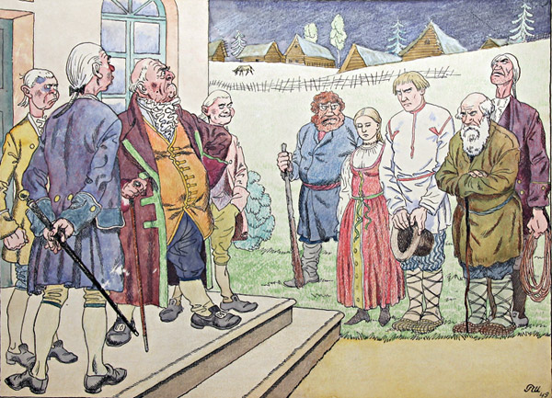
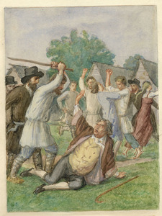
А.Н.Радищев «Путешествие из Петербурга в Москву»
Эпиграф: "Чудище обло, озорно, огромно, стозевно и лаяй"
«Тилемахида", том II, кн. XVIII. стих 514.
«Я взглянул окрест меня - душа моя страданиями человечества уязвленна стала»

Slide 12
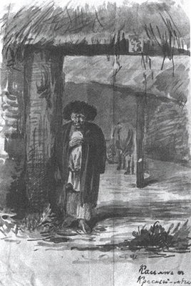
И.С.Тургенев «Записки охотника»
«Юдины выселки состояли из шести низеньких и маленьких избушек, уже успевших скривиться набок, хотя их, вероятно, поставили недавно: дворы не у всех были обнесены плетнем. Въезжая в эти выселки, мы не встретили ни одной живой души; даже куриц не было видно на улице, даже собак; только одна, черная, с куцым хвостом, торопливо выскочила при нас из совершенно высохшего корыта, куда ее, должно быть, загнала жажда, и тотчас, без лая, опрометью бросилась под ворота. Я зашел в первую избу, отворил дверь в сени, окликнул хозяев – никто не отвечал мне. Я кликнул еще раз: голодное мяуканье раздалось за другой дверью. Я толкнул ее ногой: худая кошка шмыгнула мимо меня, сверкнув во тьме зелеными глазами. Я всунул голову в комнату, посмотрел: темно, дымно и пусто».
«Батюшка, разорил вконец. Двух сыновей, батюшка,
без очереди в некруты отдал, а теперя и третьего отнимает.
Вчера, батюшка, последнюю коровушку со двора свел
и хозяйку мою избил – вон его милость. (Он указал на старосту.)»

Slide 13
Причины отмены крепостного права
§19, пункт 3. Задание: прочесть текст, определить причины отмены крепостного права и кратко записать в тетрадь
массовые крестьянские волнения (I четверть XIX века (25 лет) – 651, с 1851 по 1860 (9 лет) – 1910)
поражение в Крымской войне (военно-техническая отсталость)
низкая производительность подневольного труда («Придёт крестьянин как возможно позже, осматривается и оглядывается сколь возможно чаще и дольше, а работает сколь возможно меньше». А.И.Кошелев о барщине)
нехватка свободных рабочих рук для развития промышленности (отсюда - лобби либеральных помещиков и капиталистов, которым очень нужны были свободные рабочие руки)
варварство, низкий уровень развития права, морали в глазах цивилизованной Европы (крепостное право мало чем отличается от рабства)

Slide 14
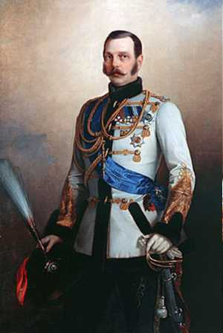
Александр II Освободитель

Slide 15
 |  |  | 1. | Н | и | к | О | л | а | й
 |  |  |  |  |  | 2. | Т | у | р | г | е | н | е | в
3. | П | р | и | б | а | л | Т | и | к | а
 |  | 4. | У | л | о | ж | Е | н | и | е
 |  |  |  |  |  | 5. | П | е | т | р | а | ш | е | в | ц | ы
 |  | 6. | Г | е | р | ц | Е | н
 |  |  |  |  | 7. | К | Л | ю | ч | е | в | с | к | и | й
 |  |  |  | 8. | Ю | р | Ь | е | в
Имя императора, издавшего закон «Об обязанных крестьянах»
Автор сборника рассказов «Записки охотника»
Территория Российской империи, где императором Александром I в 1816-1819 гг. было отменено крепостное право
Название документа, окончательно оформившего крепостное право
Члены революционного кружка социалистов, разгромленного в 1849 году, амнистированные 26 августа 1856 г. в день коронации Александра II
Публицист, общественный деятель, печатавший в Лондоне журналы «Колокол», «Полярная звезда», «Голоса из России»
Фамилия историка, произнесшего слова: «Севастополь ударил по застоявшимся умам»
26 ноября, день, когда крестьяне, согласно Судебнику Ивана III, могли перейти к другому помещику

Slide 16
Домашнее задание
§ 19, задания в рабочей тетради №1,3

